Slide 1

金融行业从业者的职业分析

Slide 2

行业现状
由于世界经济的发展，各国的产业结构逐渐变动，金融业逐步提升自己的份额，形成了金融行业在国民经济中占有主要份额的局面。1980年到2008年，世界金融行业总额从30.8176万亿美元扩大到64.9761万亿美元。金融行业总额占全球贸易总额的份额从1980年15.7%上升到2006年的27.7%。加入世界贸易组织后，根据国际市场的发展需要，我国进一步完善多层次、多功能的金融市场体系，促进经济多元化发展。目前我国已经基本建立了证券期货市场、货币市场和银行间外汇市场，实现了主体多元化的发展，其中包括商业银行、社会保障基金、信托公司、保险公司和证券公司等机构。除了发行金融债、国债、中央银行票据等金融市场产品，还在证券和银行业产品方面有了新的尝试。

Slide 3

金融业就业的主要有利因素
各行业的薪酬横向比较中，金融业的平均薪酬与福利最高。
每日都工作在完全动态化的市场环境中。
有才华的员工可以得到快速的晋升。
优厚的待遇和休假福利。
低损耗率，行业平均志愿周转率为16%

Slide 4

金融业就业的主要不利因素：
1.工作时间长，工作压力相对较大。
2.容易受商业及股票市场周期的影响。
3.大公司高度结构化的环境容易让人有被隔离和被忽略的感觉。
4.有些大公司不愿意改变程序和尝试新想法。
5.金融业的体制完善，规章制度严格，不需要创新，只需要遵守

Slide 5

行业内企业招聘需求概况
1、行业内企业招聘趋势
通过对主流招聘网站的监测数据可以看出，与其他行业相比，国内金融业受2008年金融危机的影响并没有其他行业明显，自2008年6月份以来，国内金融行业对于人才的需求呈上扬趋势，特别是经过春节期间的短暂调整之后，金融行业的人才需求上升趋势明显。内资金融企业在本次金融危机期间，招聘需求逆市上扬，有部分企业甚至组团赴华尔街抄底人才市场、招揽人才。
2、行业招聘主要职位分布
主要的招聘需求集中在客户经理、理财顾问和保险代理人等职位类别。说明行业对这三类人才的需求量最大。其次是客户服务、风险管理和控制以及信贷管理/资信评估类人才。由此可见，金融行业的产品仍然需要专业性较强的客户顾问向客户介绍，并引导客户购买相应的产品，行业对于顾问型销售人才需求较为迫切。

Slide 6

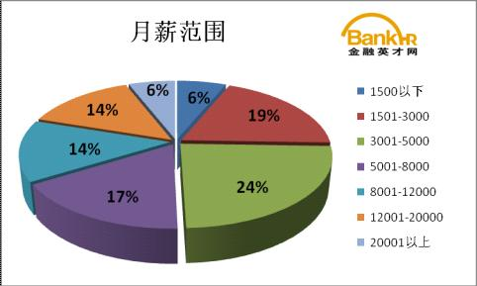
行业薪酬分析
调查显示，金融行业从业者中，月薪3000元到5000元占比重最大，为24%，其次是月薪1500元到3000元占到19%，近两成多的受访者月薪在在5000元到8000元，各有14%的人在8000元至12000元之间和12000元至20000元之间，另有6%的受访者月薪两万元以上，受金融行业特性影响，从业者之间的收入差距比较大。

Slide 7

职业要求
1.专业方面要求系统学习过金融、投资、法学、法律、金融资产组合管理等专业的知识
2.具有良好的中、英文读写能力
3 .金融业相关执业证书如注册会计师、注册金融分析师等等

Slide 8

职业晋升通道
以普华永道公司为例：
A2→A1→SA3→SA2→SA1→Manager/Deputy Manager→SeniorManager→Partner
审计员(Associate,2年)——高级审计员(Senior Associate,3年)——经理(Manager,3年)——高级经理(Senior Manager,3年)——董事(Director,可选)——合伙人(Partner,终身)

Slide 9

职业发展前景
金融服务业素来是人人羡慕的“金饭碗”。随着中国金融业的开放，外资银行的进入，国内金融机制的改革，民营的金融机构、保险机构、基金管理公司也在增加。从长远老看，受过比较好的金融专业教育的学生，将会有很多的发展机会。中国的金融行业正在步入混业经营阶段，随着中国保险企业进军银行业，中国金融行业的境外收购量已大幅上升至280亿美元。这些海外收购不仅为中国企业进军原本受限制的欧洲和北美市场铺平了道路，同时也使得外国企业得以进入不断增长的中国市场。目前，全球金融机构市值排行榜前10名中有5家来自中国。职业发展前景较好。

Slide 10


